Slide 1
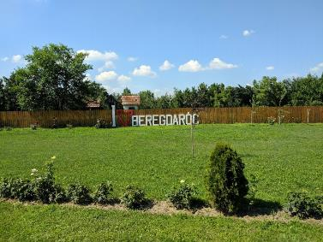
Hittantábor 2020
Beregdaróc

Slide 2
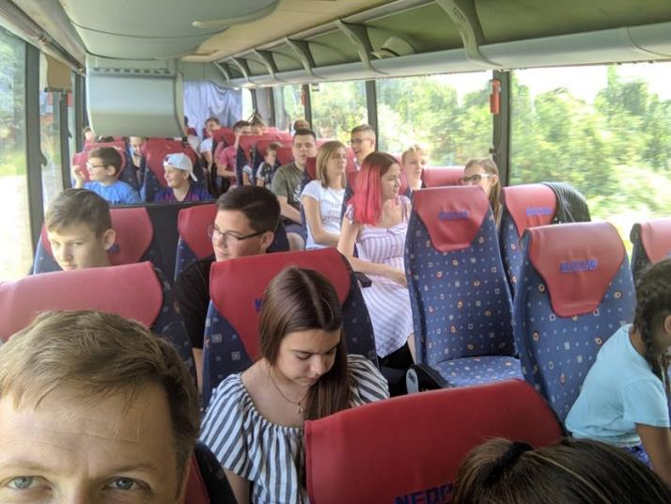
50 gyermekkel és 7 felnőttel indultunk el július 5-én

Slide 3
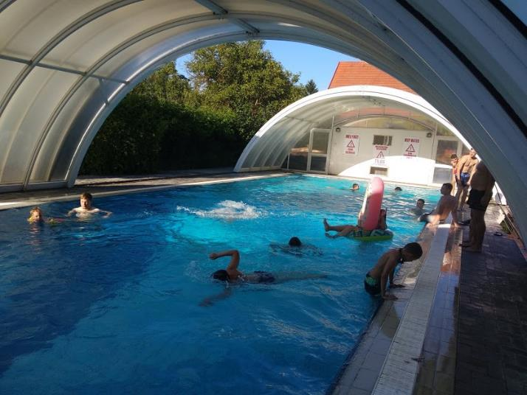
Az, amit rögtön birtokba vettek, a tábor területén lévő medence volt

Slide 4
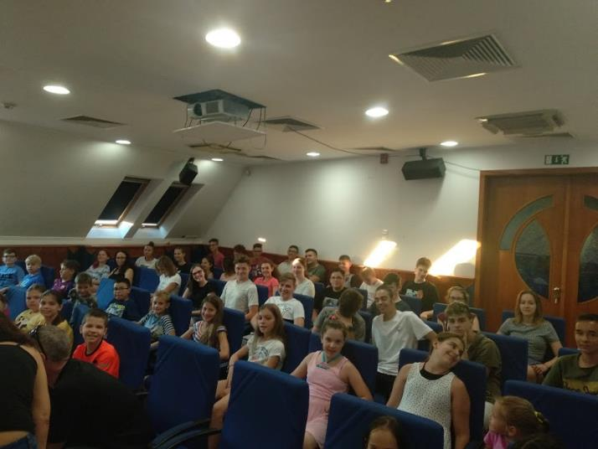
A tábor előadásai a konferencia teremben zajlottak

Slide 5
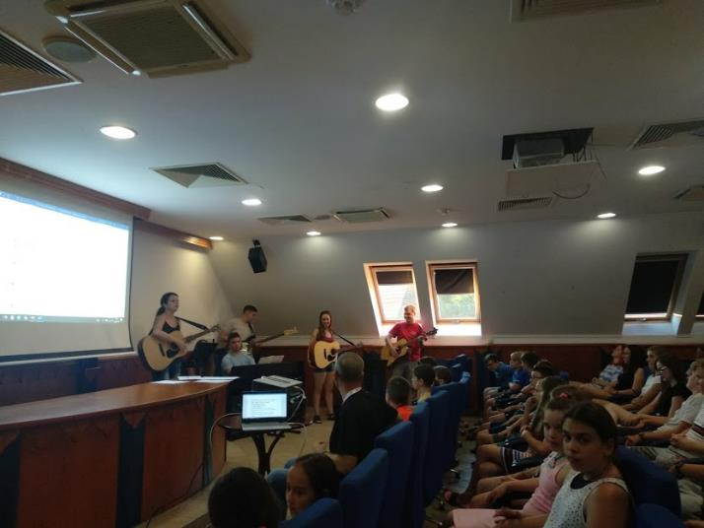
Közös éneklés az ifjúsági zenekar vezetésével

Slide 6
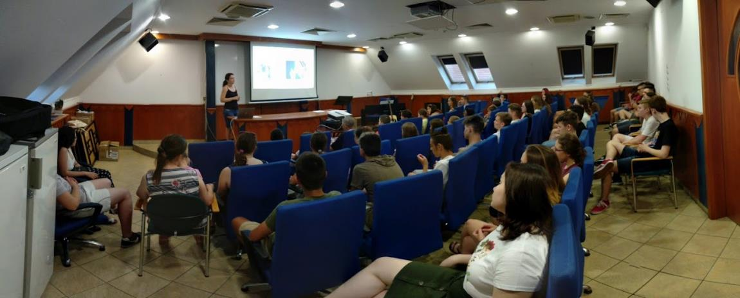
Tábornyitó bűneink, hányféleképpen vétkezhetsz

Slide 7
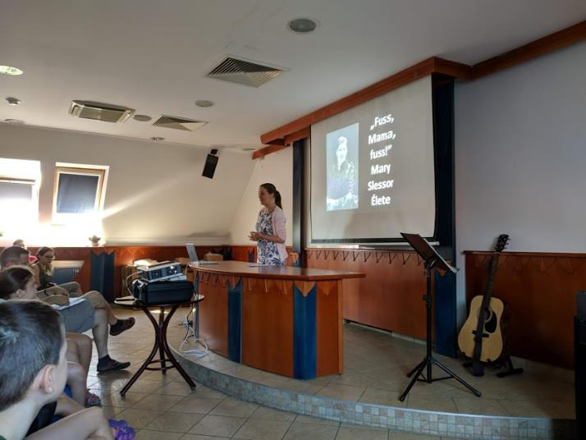
Missziós történet reggelente reggeli után ☺

Slide 8
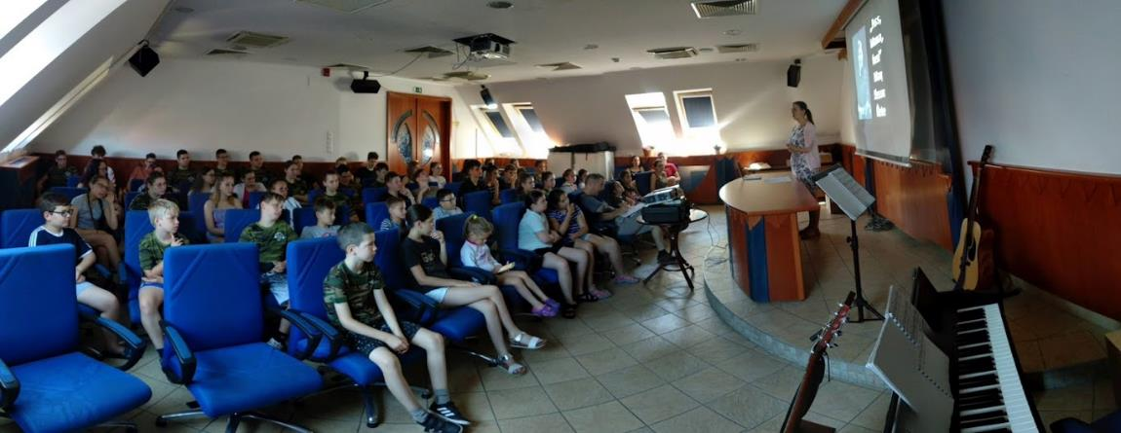

Slide 9
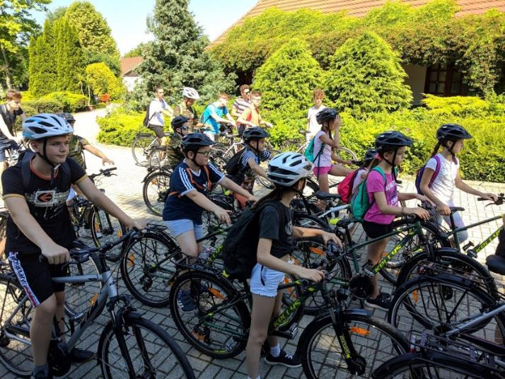
Kerékpártúra

Slide 10
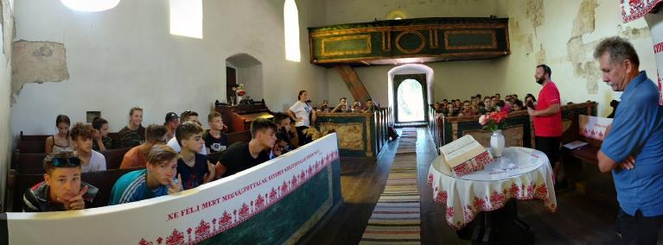
Közben Vámosatyai templom

Slide 11
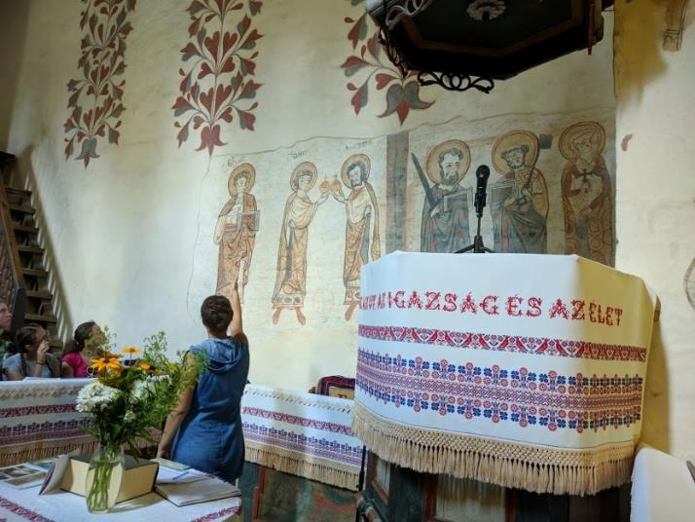
Csarodai templom

Slide 12
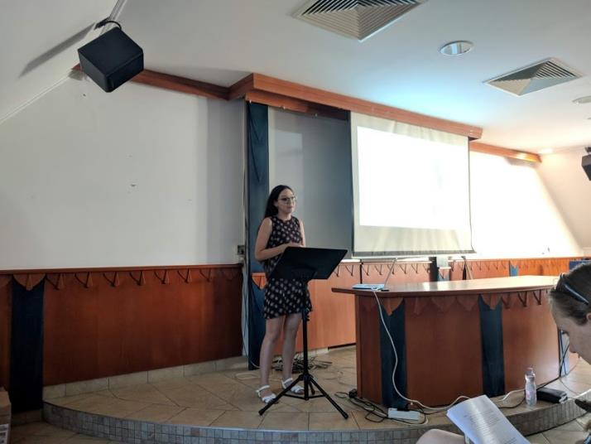
1. előadás:
Jónás története
- gondolatbűn -

Slide 13
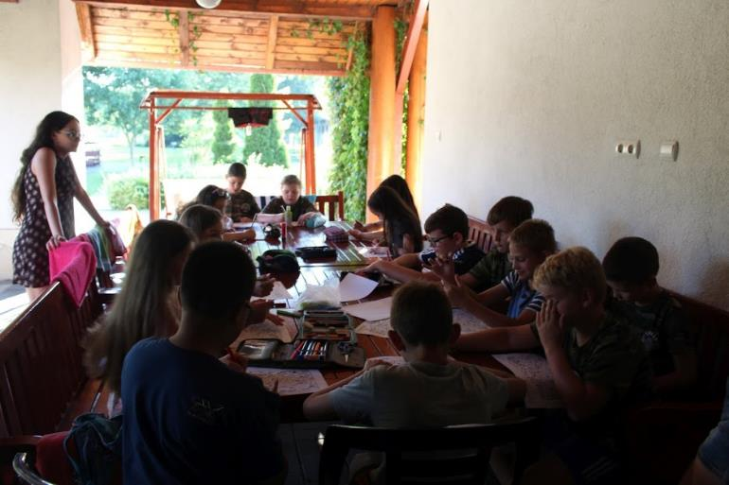
Csoportok: kicsik

Slide 14
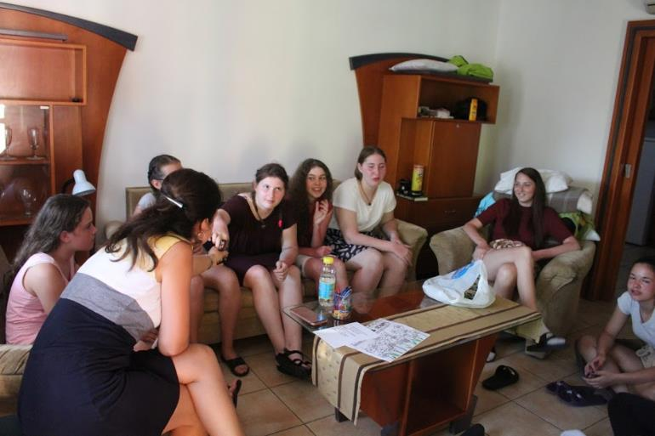
Csoportok: lányok

Slide 15
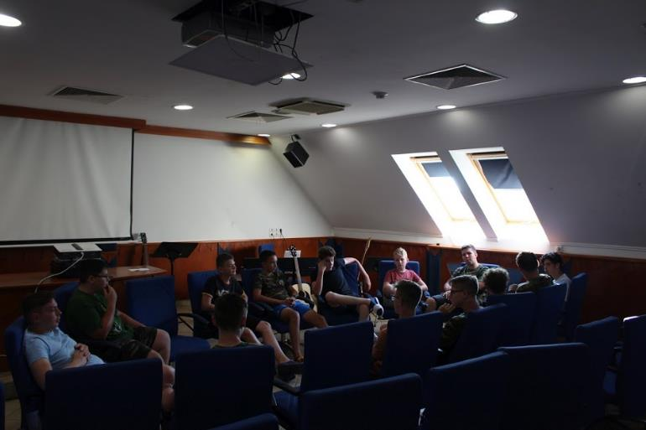
Csoportok: fiúk

Slide 16
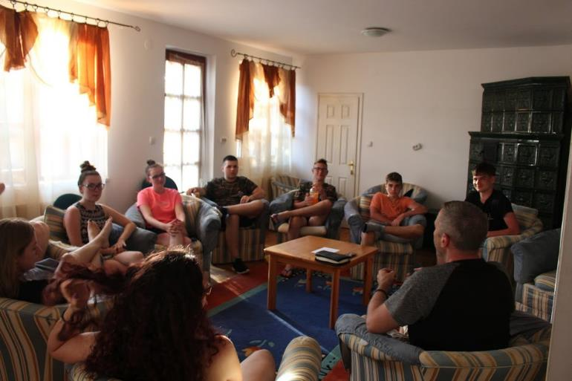
Csoportok: nagyok

Slide 17
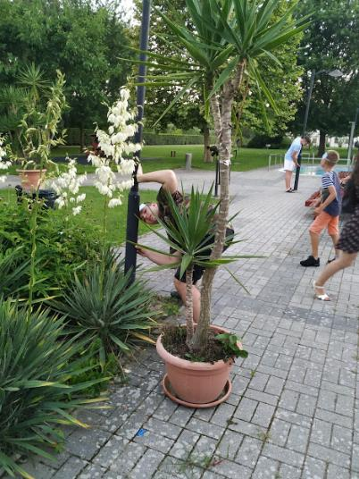
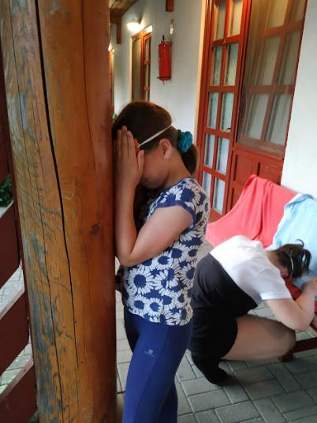
Számháború ☺

Slide 18
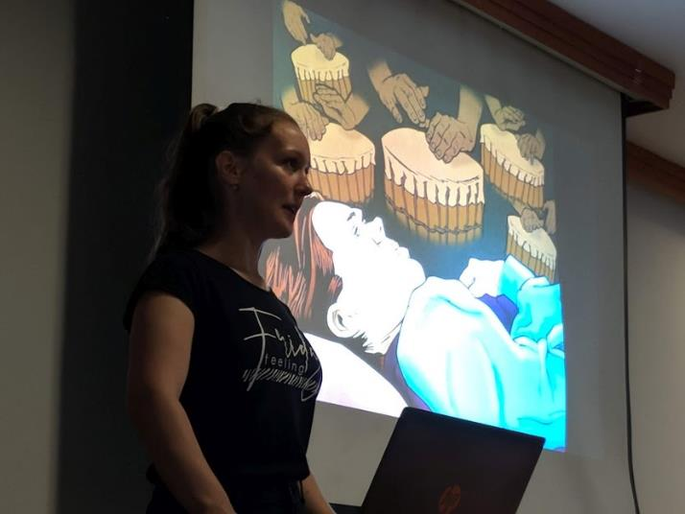
Missziós történet:
Mary Slessor misszionárius-nő élete

Slide 19
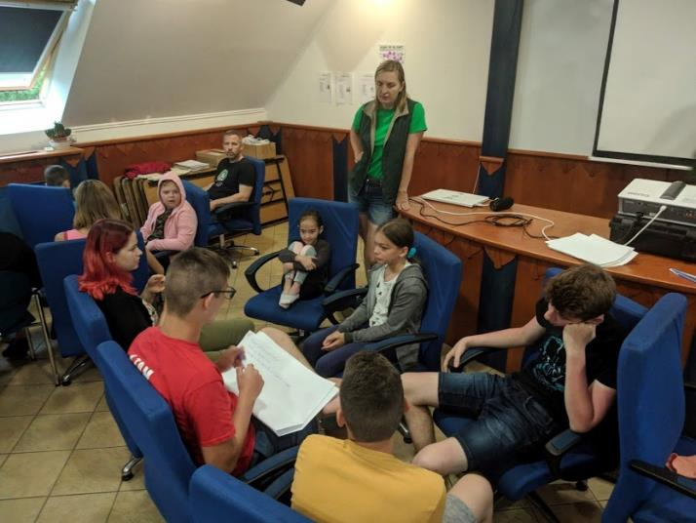
Református Szeretet-szolgálat

Slide 20
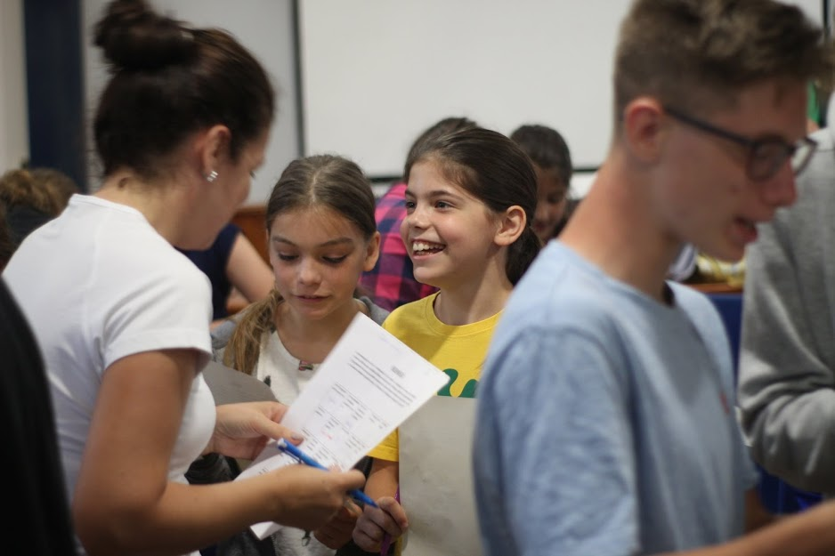

Slide 21
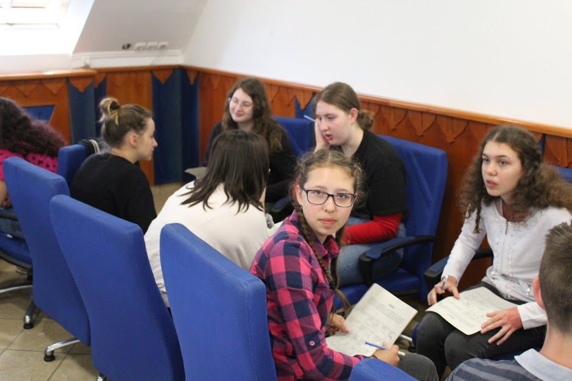

Slide 22
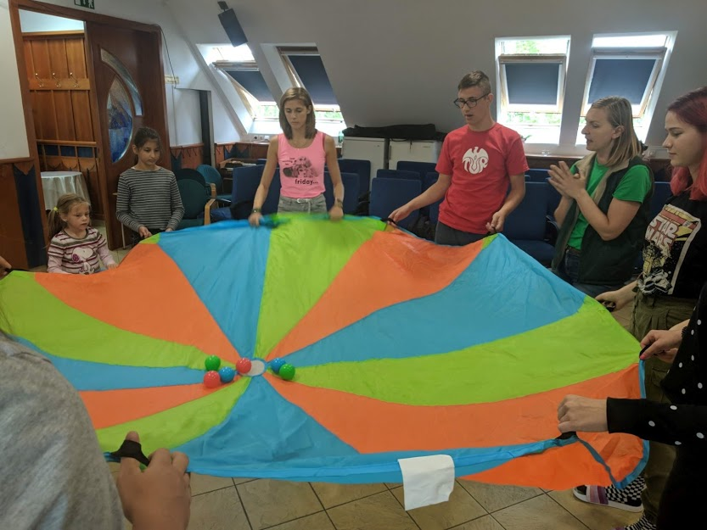

Slide 23
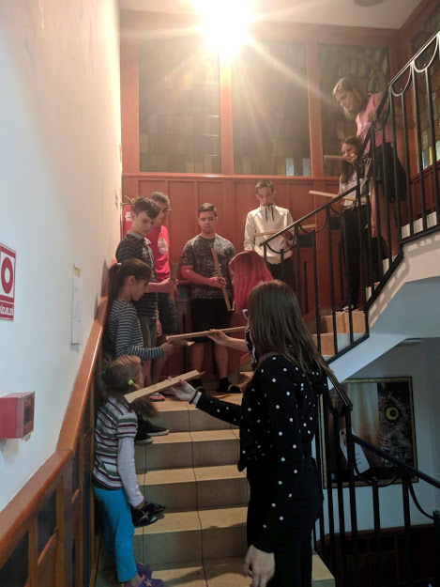
Csapatjáték

Slide 24
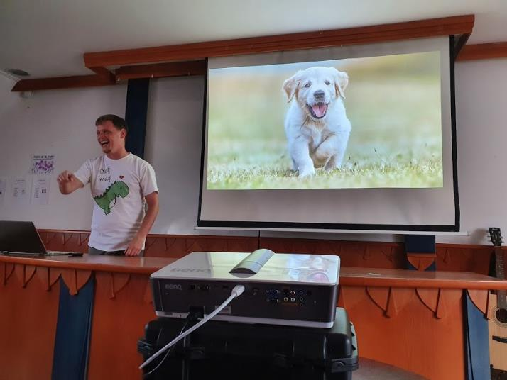
2. előadás:
Csúfolódó gyerekek
- szavak -

Slide 25
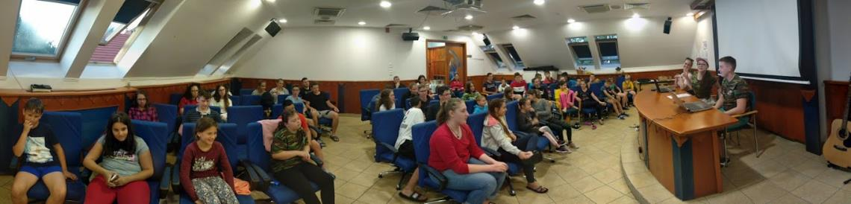

Slide 26
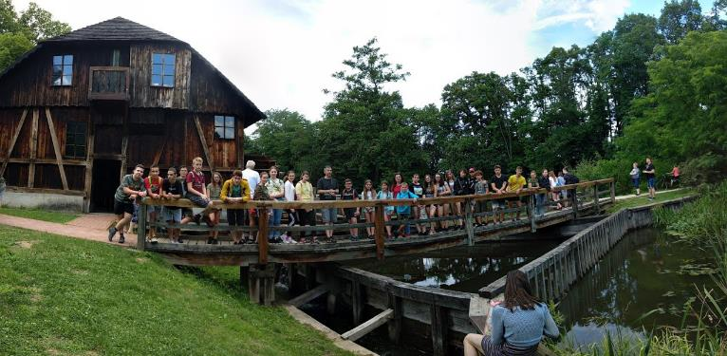
Túristvándi vizimalom

Slide 27
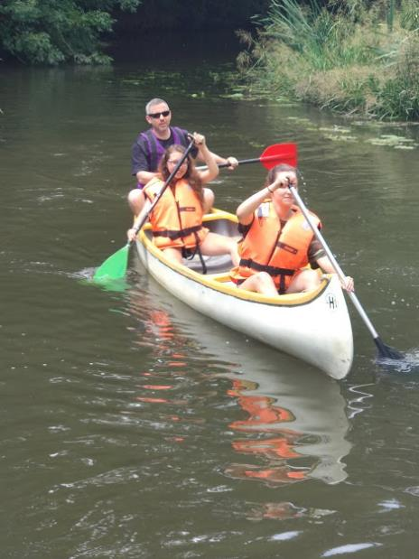
Kenuzás

Slide 28
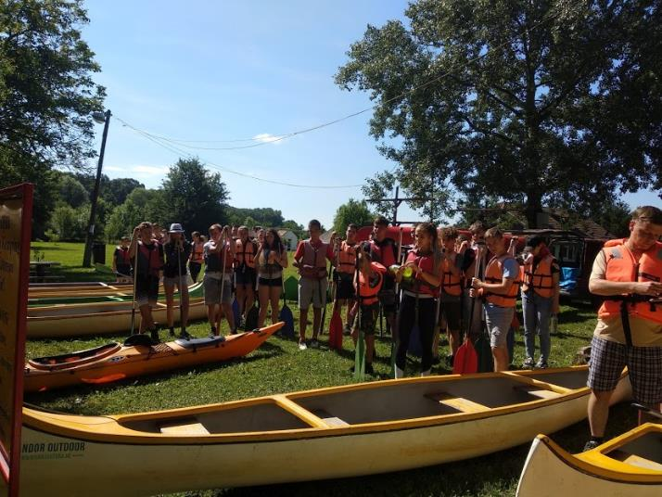
Rövid okítás

Slide 29
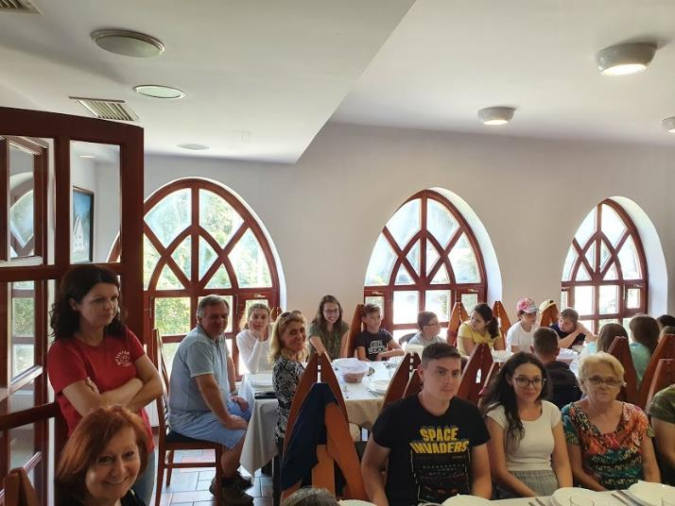
Gyülekezeti tagok a táborban

Slide 30
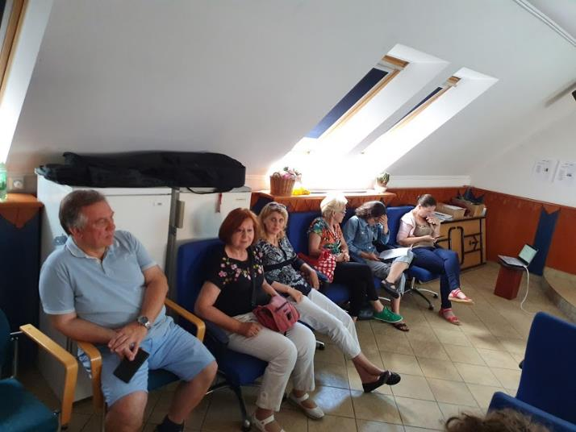
Gyülekezeti tagok a táborban

Slide 31
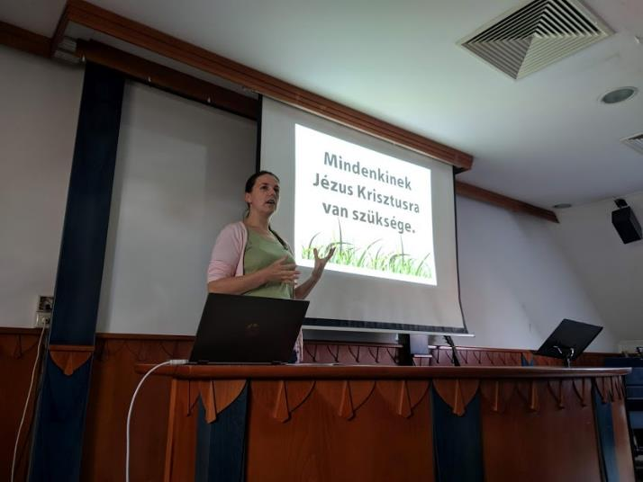
3. előadás:
Káin és Ábel
- tettek -

Slide 32
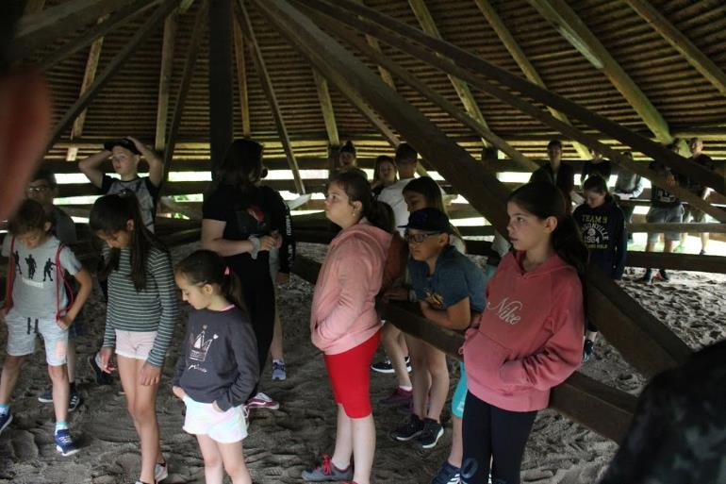
Tarpai szárazmalom

Slide 33
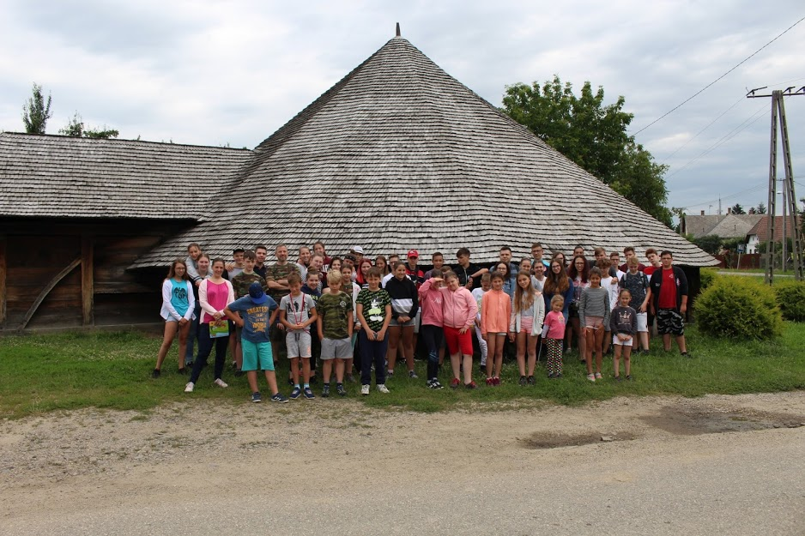

Slide 34
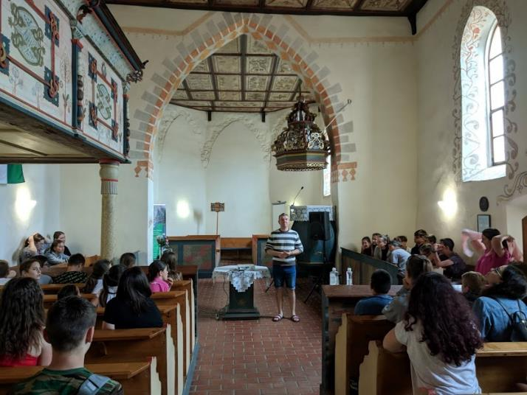
Sonkád

Slide 35
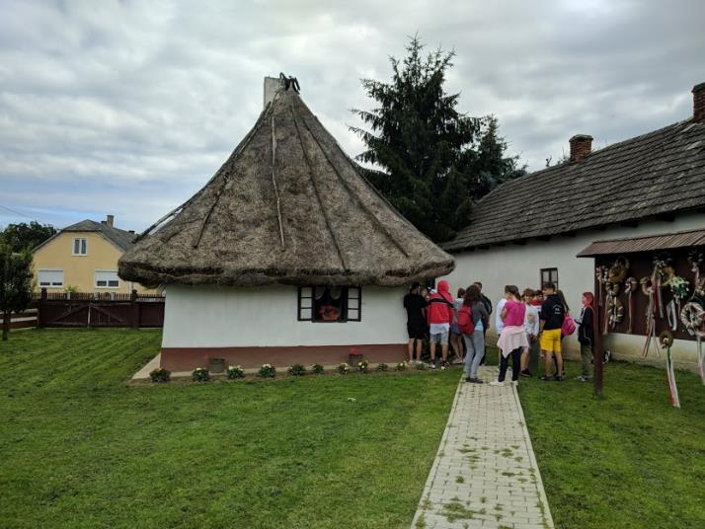
Móricz Emlékház
Tiszacsécse

Slide 36
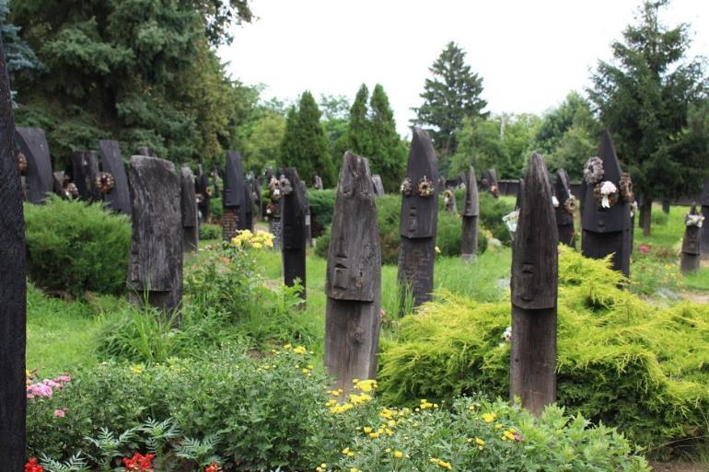
Csónakfejfás temető
Szatmárcseke

Slide 37
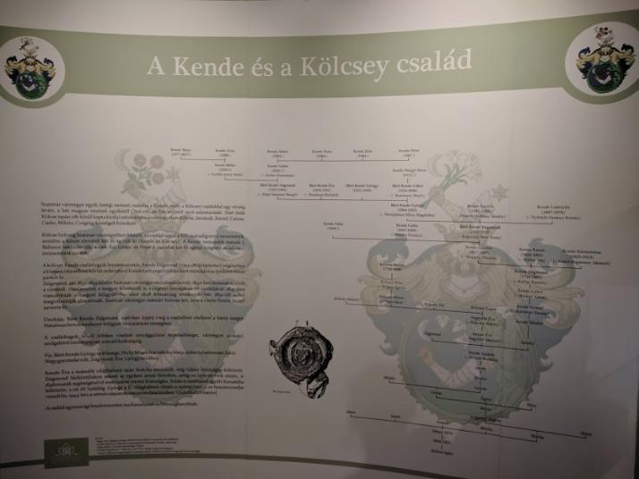
Kölcsey-Kende Kúria

Slide 38
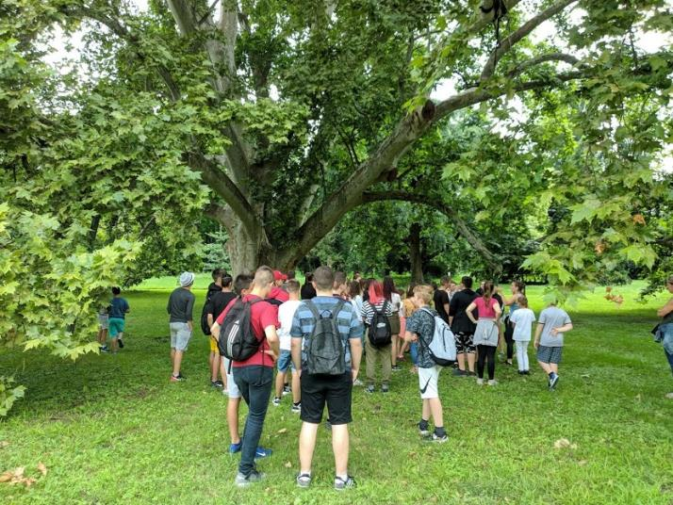

Slide 39
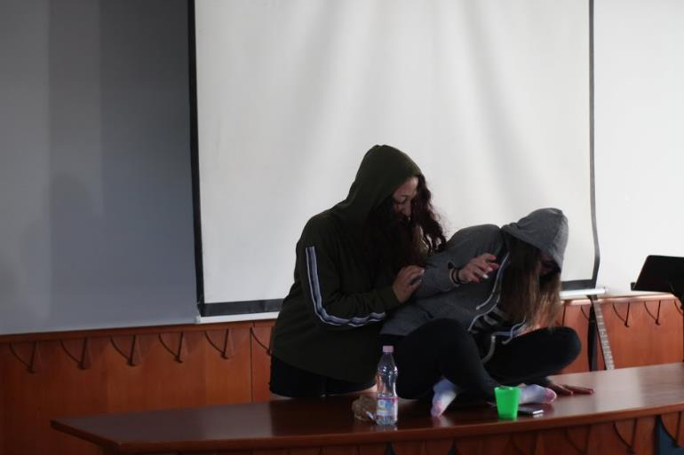
4. előadás:
Irgalmas samaritánus példázata
- mulasztás -

Slide 40
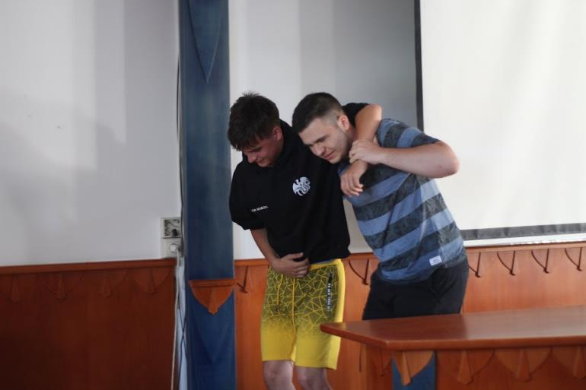
Különböző korokban

Slide 41
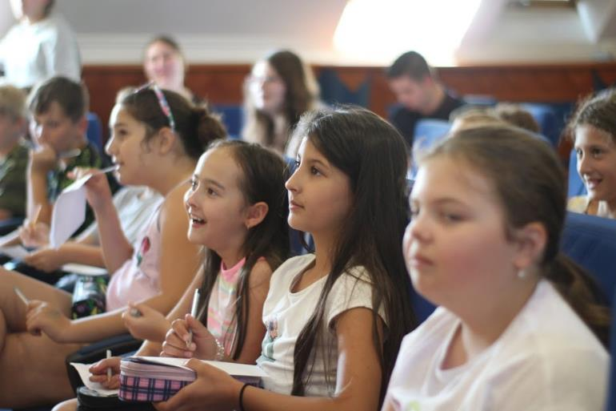
Totó

Slide 42
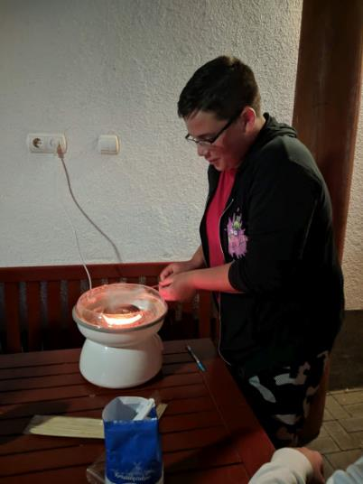
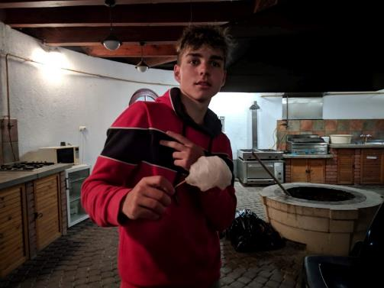
Vattacukor

Slide 43
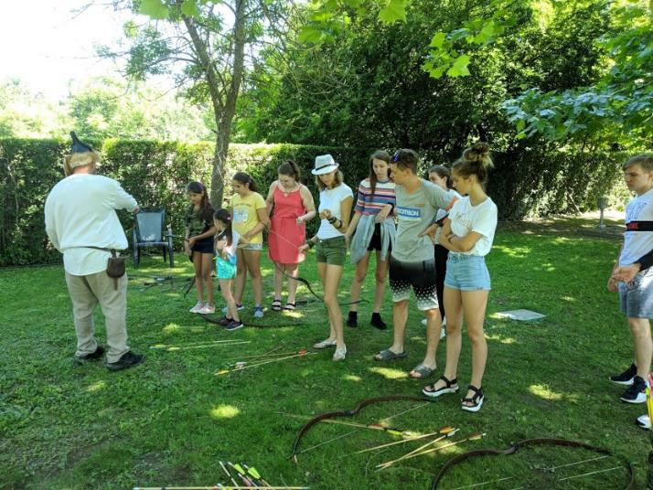
Történelmi játszóház

Slide 44
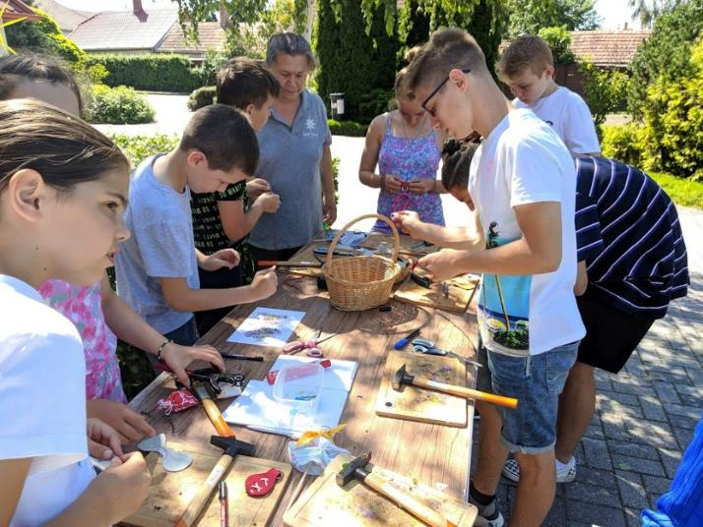
Hagyomány-őrző kézműves foglalkozás

Slide 45
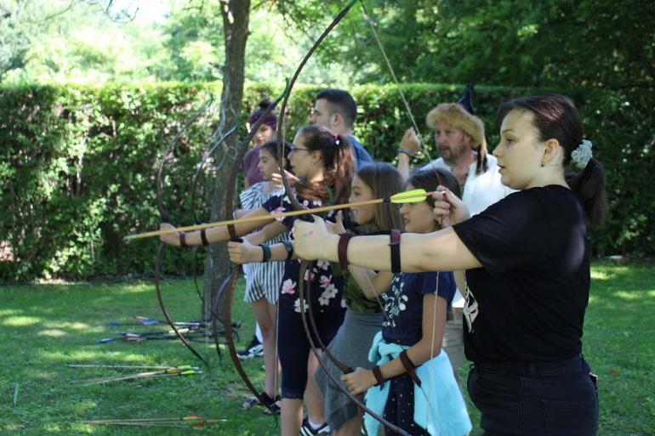

Slide 46
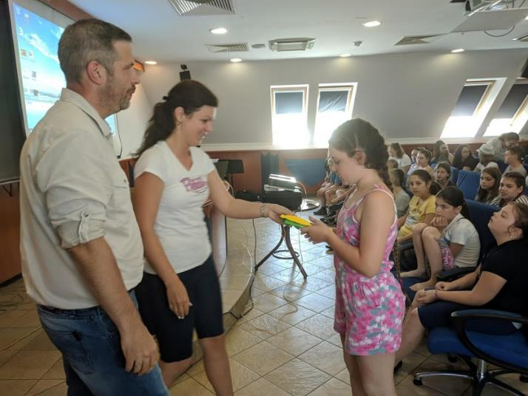
Záróalkalom

Slide 47
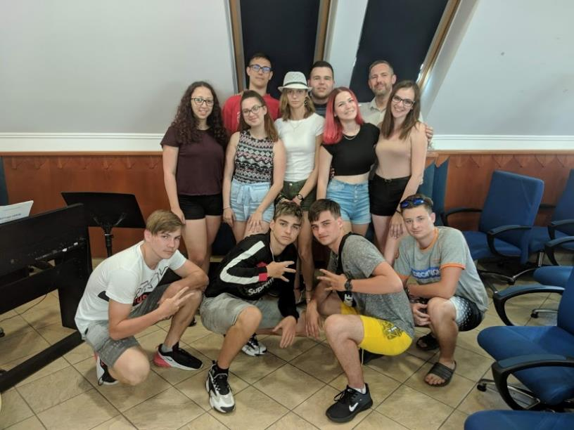

Slide 48
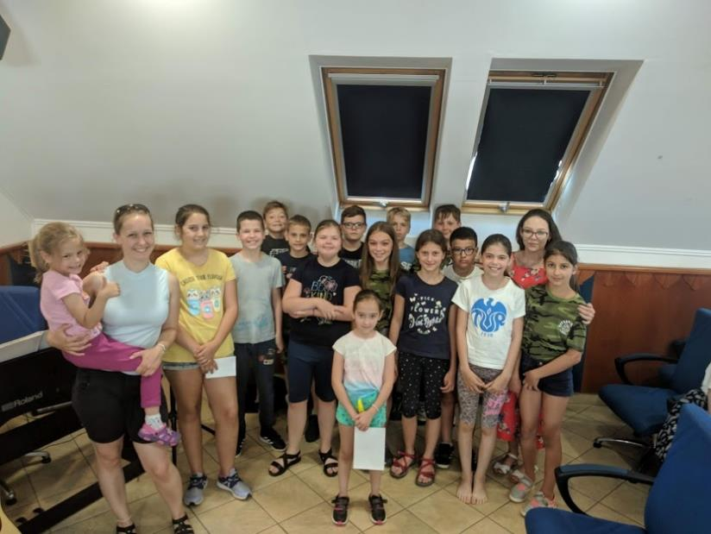

Slide 49


Slide 50


Slide 51

Menjetek ki kapuin ☺

Slide 52


Slide 53


Slide 54


Slide 55
Soli Deo Gloria!

